Slide 1
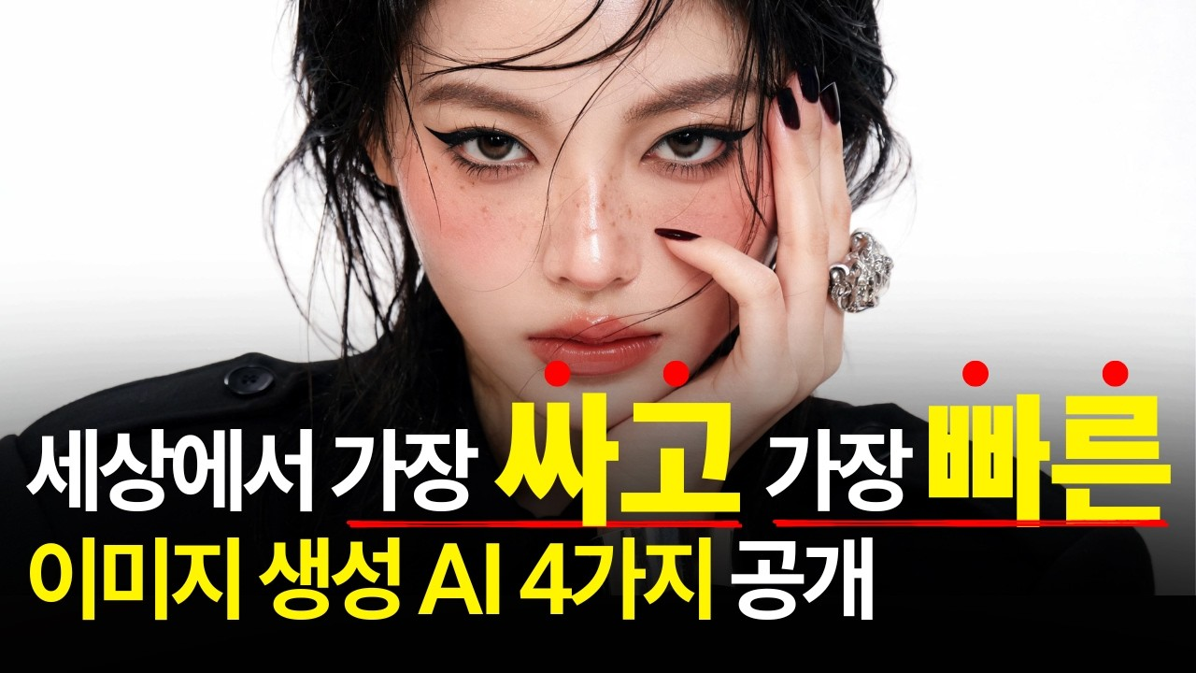
DREAMLABS COLLECTOR
[효율 급상승 보장] AI 이미지 한 장이라도 만들었다면 꼭 봐야하는 영상 | 가장 빠르고 싼 이미지 AI 모델 완전분석
최근 AI 이미지 생성 시장에서 구글, 바이트댄스, 알리바바, 크레아 등 주요 기업들이 동시에 저렴하고 빠른 모델들을 출시하며 판도가 급변했습니다. 이 영상은 단순히 개별 모델을 리뷰하는 것을 넘어, 왜 이러한 변화가 동시다발적으로 일어났는지 네 가지 핵심 이유를 분석합니다. 또한, 네 가지 모델을 동일한 프롬프트로 비교하여 각 모델의 특성과 강점을 직접 확인하고, 'Abocado AI Compare'와 같은 도구를 활용해 여러 모델을 효율적으로 사용하는 방법을 제시합니다. 이를 통해 사용자들은 비용 부담 없이 빠르게 고품질 이미지를 생성할 수 있는 최신 트렌드와 활용 전략을 파악할 수 있습니다.
CHANNEL
VIDEO ID
GAYUN AI
S7LeBStx-tA
source: https://www.youtube.com/watch?v=S7LeBStx-tA | video_id: S7LeBStx-tA | generated: 2026-08-01T15:26:30Z

Slide 2
Executive Summary
영상 시청 전 빠른 정보 습득을 위한 요약
SUMMARY
최근 AI 이미지 생성 시장에서 구글, 바이트댄스, 알리바바, 크레아 등 주요 기업들이 동시에 저렴하고 빠른 모델들을 출시하며 판도가 급변했습니다. 이 영상은 단순히 개별 모델을 리뷰하는 것을 넘어, 왜 이러한 변화가 동시다발적으로 일어났는지 네 가지 핵심 이유를 분석합니다. 또한, 네 가지 모델을 동일한 프롬프트로 비교하여 각 모델의 특성과 강점을 직접 확인하고, 'Abocado AI Compare'와 같은 도구를 활용해 여러 모델을 효율적으로 사용하는 방법을 제시합니다. 이를 통해 사용자들은 비용 부담 없이 빠르게 고품질 이미지를 생성할 수 있는 최신 트렌드와 활용 전략을 파악할 수 있습니다.
source: https://www.youtube.com/watch?v=S7LeBStx-tA | video_id: S7LeBStx-tA | generated: 2026-08-01T15:26:30Z

Slide 3
Video Structure
영상 구성과 논리 흐름
01
최근 AI 이미지 시장 변화 개요
02
주요 AI 이미지 모델별 특징 (Z-Image Turbo, Seedream, Krea, Nano Banana)
03
여러 모델 동시 출시의 배경 (4가지 이유)
04
AI 이미지 생성 비용 및 속도 변화의 본질
05
다중 모델 통합 활용법 (Abocado AI Compare)
06
모델별 강점을 활용한 효율적인 사용 전략
source: https://www.youtube.com/watch?v=S7LeBStx-tA | video_id: S7LeBStx-tA | generated: 2026-08-01T15:26:30Z

Slide 4
Key Ideas
정보게시물로 전환할 핵심 아이디어
01
AI 이미지 생성 시장의 급격한 변화와 주요 기업들의 동시적인 신규 모델 출시. (메타데이터 기반 추론)
02
구글 나노바나나 2 라이트, 바이트댄스 씨드림 V5 라이트, 알리바바 Z-Image Turbo, 크레아 2 터보 등 4대 핵심 모델의 등장. (메타데이터 기반 추론)
03
각 모델의 차별화된 강점 (예: 가격, 지시 이해력, 속도, 글자 렌더링). (메타데이터 기반 추론)
04
이러한 변화가 동시다발적으로 일어난 시장의 근본적인 이유 (4가지). (메타데이터 기반 추론)
05
여러 AI 이미지 모델을 한 화면에서 비교하고 활용할 수 있는 통합 도구의 중요성 (Abocado AI Compare). (메타데이터 기반 추론)
06
단일 모델에 의존하기보다 각 모델의 장점을 파악하여 목적에 맞게 나눠 쓰는 전략의 필요성. (메타데이터 기반 추론)
source: https://www.youtube.com/watch?v=S7LeBStx-tA | video_id: S7LeBStx-tA | generated: 2026-08-01T15:26:30Z

Slide 5
DreamLabs Application
DreamLabs 내부 적용 관점
01
AI 이미지 생성 워크플로우 최적화: DreamLabs 내부 프로젝트에서 이미지 생성 시, 각 모델의 강점(비용, 속도, 특정 기능)을 고려하여 최적의 모델을 선택하거나 조합하는 전략 수립.
02
멀티모달 AI 연구 및 개발: 다양한 AI 이미지 모델의 성능 비교 및 통합 활용 경험을 바탕으로, DreamLabs의 멀티모달 AI 에이전트 또는 서비스 개발 시 모델 선택 및 연동 방안 모색.
03
콘텐츠 제작 효율성 증대: 마케팅, 디자인, 리서치 자료 등 내부 콘텐츠 제작 시 AI 이미지 생성 도구를 적극 활용하여 시간과 비용 절감. 특히 글자 렌더링이나 특정 스타일 구현에 강한 모델 활용.
04
경쟁사 및 시장 동향 분석: AI 이미지 생성 시장의 급변하는 트렌드를 지속적으로 모니터링하고, 주요 기업들의 전략 변화를 분석하여 DreamLabs의 AI 전략 수립에 반영.
05
내부 AI 교육 및 가이드라인 마련: 직원들이 최신 AI 이미지 생성 도구를 효과적으로 활용할 수 있도록 모델별 특징, 사용법, 최적 활용 가이드라인 제공.
source: https://www.youtube.com/watch?v=S7LeBStx-tA | video_id: S7LeBStx-tA | generated: 2026-08-01T15:26:30Z

Slide 6
Verification Required
모델 추론/metadata 한계/원본 확인 필요
01
4가지 시장 변화 이유의 구체적인 내용: 영상에서 언급된 "왜 하필 지금 동시에 나왔나 (4가지 이유)"의 상세 내용 및 근거 확인 필요. (트랜스크립트 부재로 인한 추론)
02
각 AI 모델의 성능 및 비용 상세 비교: Z-Image Turbo의 "제일 싼 모델", Krea 2 Turbo의 "속도 챔피언", Nano Banana 2 Lite의 "글자 렌더링" 등 각 모델의 구체적인 성능 지표 및 비용 효율성 검증 필요. (트랜스크립트 부재로 인한 추론)
03
Abocado AI Compare의 기능 및 신뢰성: 해당 플랫폼이 실제로 여러 모델을 통합하여 비교하고 사용할 수 있는지, 그리고 그 효율성과 안정성 확인 필요. (메타데이터 기반 추론)
04
"서른 번 붓질을 여덟 번으로"의 의미: 이 표현이 구체적으로 어떤 효율성 개선을 의미하는지, 기술적 배경 확인 필요. (트랜스크립트 부재로 인한 추론)
05
"값이 싸진 게 핵심이 아닙니다"의 본질적 의미: 가격 외에 시장 변화의 더 중요한 핵심이 무엇인지 영상 시청을 통해 파악 필요. (트랜스크립트 부재로 인한 추론)
source: https://www.youtube.com/watch?v=S7LeBStx-tA | video_id: S7LeBStx-tA | generated: 2026-08-01T15:26:30Z

Slide 7
Source & Download Metadata
게시물과 문서 산출물 추적 정보
METADATA
Title: [효율 급상승 보장] AI 이미지 한 장이라도 만들었다면 꼭 봐야하는 영상 | 가장 빠르고 싼 이미지 AI 모델 완전분석
Channel: GAYUN AI
Video ID: S7LeBStx-tA
Source URL: https://www.youtube.com/watch?v=S7LeBStx-tA
Playlist ID: PLHwM6idVO2zyqi2IZeDAiP5QBqRXd2Zyh
Generated at: 2026-08-01T15:26:30Z
Source basis: metadata_and_model_inference
source: https://www.youtube.com/watch?v=S7LeBStx-tA | video_id: S7LeBStx-tA | generated: 2026-08-01T15:26:30Z

